Slide 1
Flyweight Pattern
for when you need a lot of stuff to take up less space

Slide 2

Casus
Real Time strategy game
Miljoenen characters op het veld!
Honderden unieke characters

Slide 3
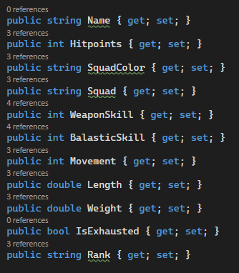
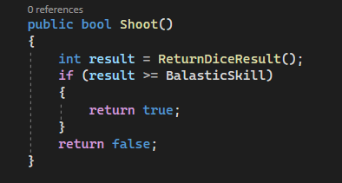
Orginele Oplossing
Gegevens de soldaat te kunnen weergeven
Simple methodes om te schieten en slaan

Slide 4

Probleem
Het Spel runt nauwelijks op zwakke PC’s
De miljoenen objecten vertragen het spel enorm.
Het neemt teveel ruimte op in het werkgeheugen.

Slide 5
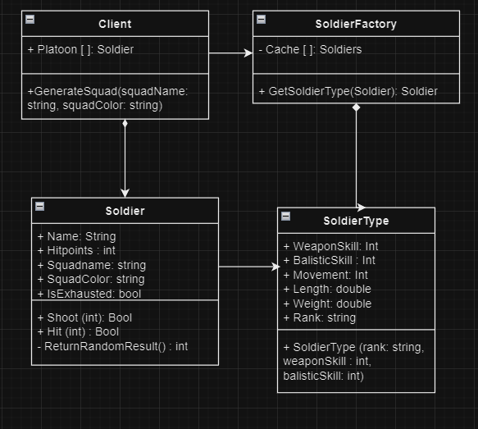
Oplossing Flyweight Pattern

Slide 6
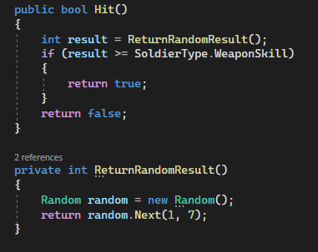
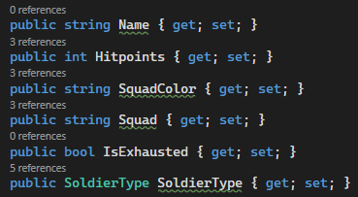
Soldier

Slide 7
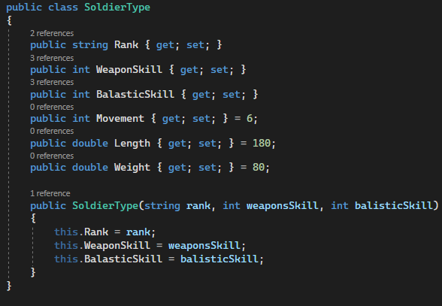
SoldierType

Slide 8
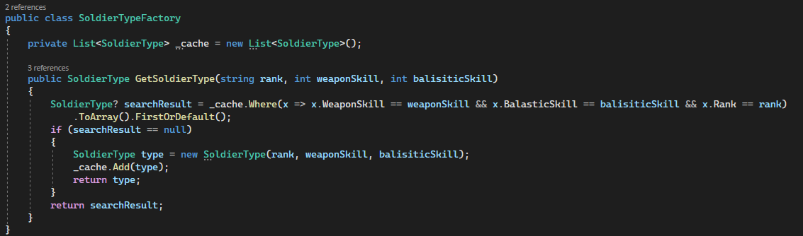
SoldierTypeFactory

Slide 9
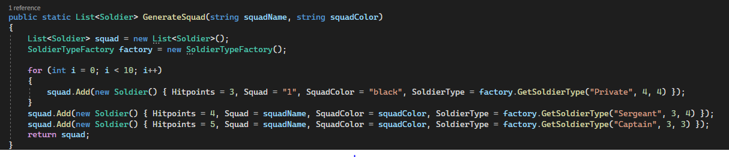
Client - Program

Slide 10
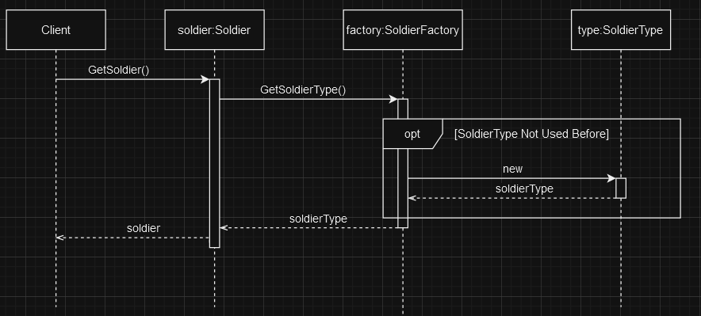
Sequence Diagram

Slide 11
Voor en Nadelen
Voordelen
Het kan veel RAM besparen, zolang je veel van dezelfde objecten gebruikt
Nadelen
Het maakt de code een stuk complexer.
Niet iedere object efficiënt kan worden opgedeeld op deze manier

